Slide 1
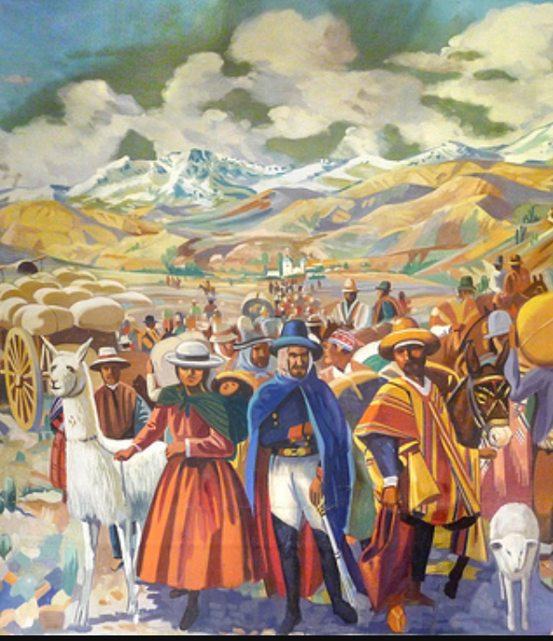
NOMBRE DEL JUEGO
EXODO JUJEÑO
BREVE HISTORIA DEL JUEGO
En 1812, la provincia de Jujuy, Argentina, enfrenta la amenaza de las tropas realistas españolas. El General Manuel Belgrano, líder del Ejército del Norte, toma una decisión crucial para evitar la captura de la ciudad y sus recursos: ordenar la evacuación total y la destrucción de todo lo que podría ser útil al enemigo. Así comienza el Éxodo Jujeño, una retirada estratégica que pondrá a prueba la valentía, resistencia y unidad del pueblo jujeño
INFORMACION DEL JUEGO
Temática: Lucha por la independencia
Género: Aventura
Dispositivo: PC
Audiencia: +5 años
ESRB: E (Everyone)
Fecha lanzamiento: --/--/--
ASPECTOS UNICOS
Recreacion Historica
Narrativa
Personajes Historicos
FRASE DE IMPACTO
¡Lidera el Éxodo Jujeño y asegura un futuro libre para tu pueblo!

